Slide 1
UNIVERSIDAD DE LAS FUERZAS ARMADAS-ESPE
PROYECTO DE INVESTIGACIÓN
“DISEÑO Y DIMENSIONAMIENTO DE UN LABORATORIO DE EFICIENCIA ENERGÉTICA PARA EL DEPARTAMENTO DE ELÉCTRICA –ELECTRÓNICA DE LA ESPE”
AUTOR: DIANA HUERA

Slide 2
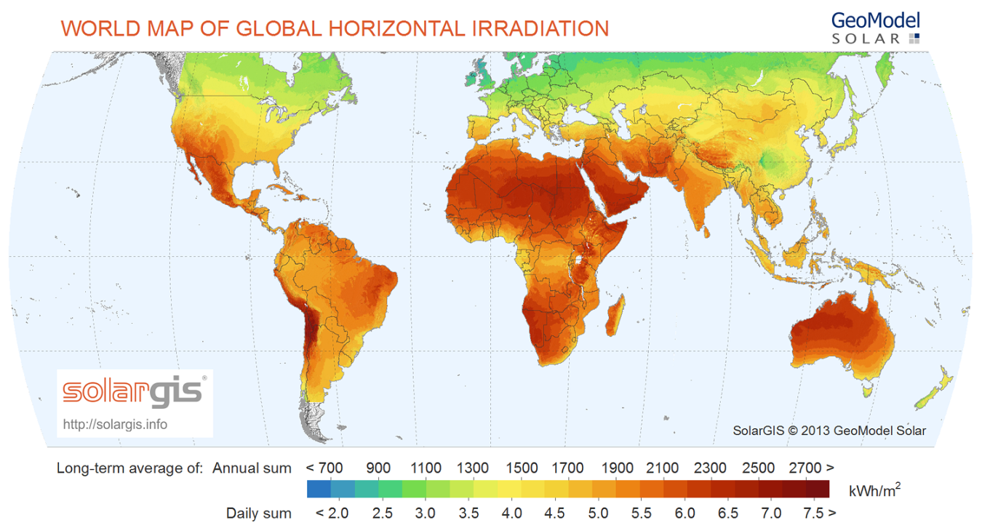
EMISIONES DE C02

Slide 3
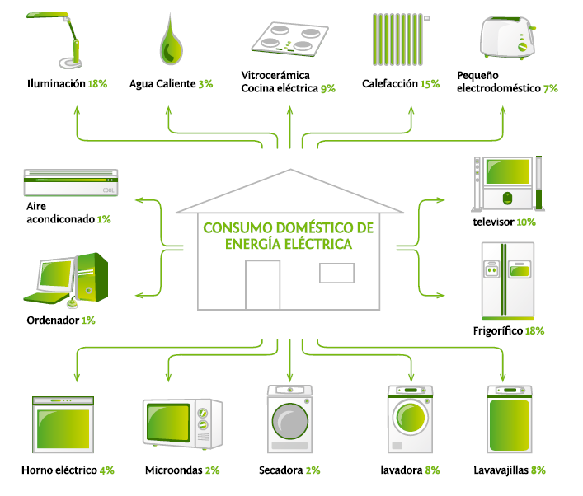
ZONA RESIDENCIAL
TV,LAVADORA,SECADORA ,REFRIGERADOR,AIRES ACONDICIONADOS, MICROONDAS

Slide 4
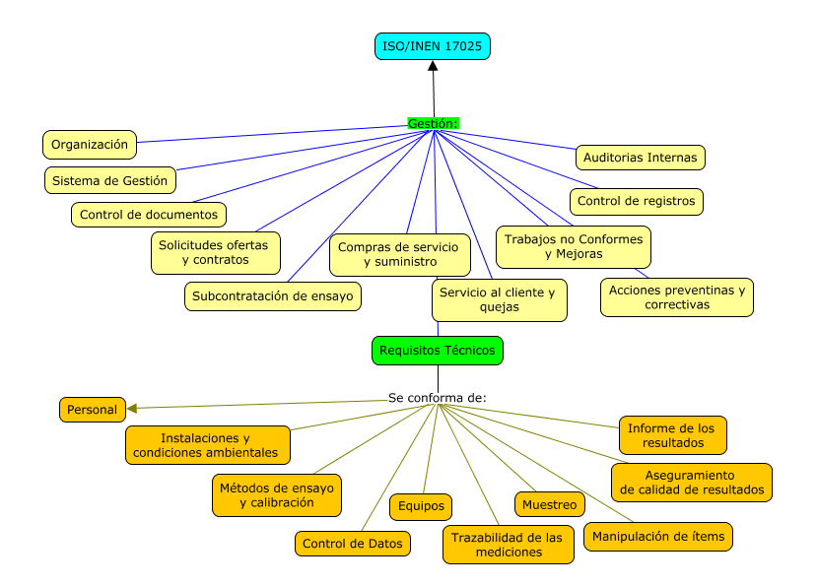
ISO/INEN 17025

Slide 5
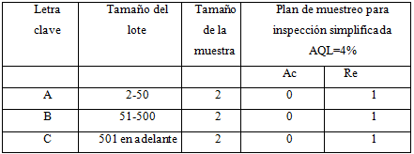
MUESTREO NTE 2895-1

Slide 6
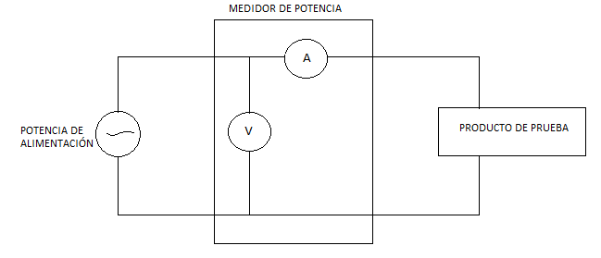
Condiciones de medición en modo espera/apagado IEC62301(TIPO DE PRODUCTO)

Slide 7
(TELEVISOR (RTE 117 ; IEC 62807)
UFAE-EEI

Slide 8
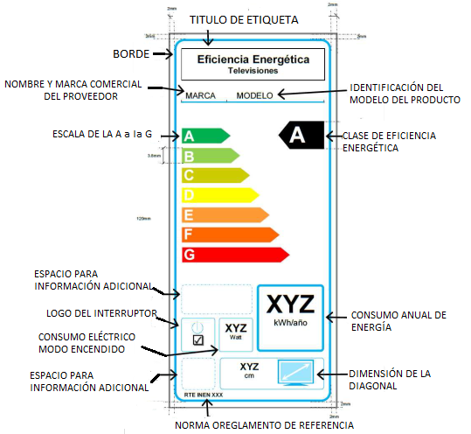
TELEVISOR(ETIQUETA)

Slide 9
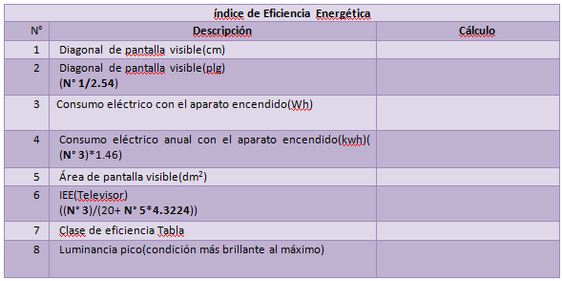
TELEVISOR(Informe de Resultados)

Slide 10
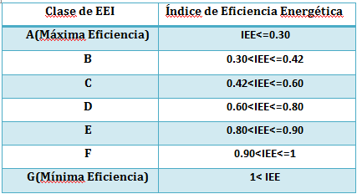
TELEVISOR (RTE 117 ; IEC 62807)
MUESTREO 2895-1
Un muestreo de aceptación consiste en evaluar un colectivo homogéneo a través de una muestra aleatoria
Y en este caso se va a utilizar el esquema 1 a,
Donde solo un ítem es certificado los ítems posteriores no
EFICIENCIA ENERGÉTICA

Slide 11
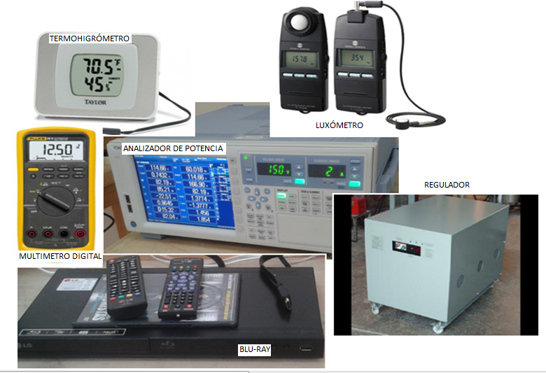
TELEVISOR/ EQUIPOS

Slide 12
(LAVADORA-SECADORA)(RTE 124 IEC 60456 )
UFAE-EEI

Slide 13
MUESTREO (LAVADORA-SECADORA)(RTE 124 IEC 60456 )
Evalúa el colectivo homogéneo, a través de una muestra aleatoria para decidir la aceptación y rechazo, es aceptada la muestra si cumple con:
El consumo de energía probado (kWh / ciclo) no podrá exceder de la nominal del consumo de energía en más de un 10%.
El consumo de agua probado (litros / ciclo)no podrá exceder de la nominal del consumo de agua en más de un 10%.

Slide 14
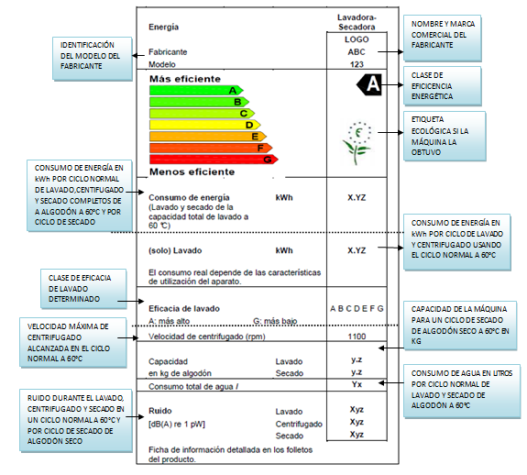
LAVADORA-SECADORA(ETIQUETA)

Slide 15
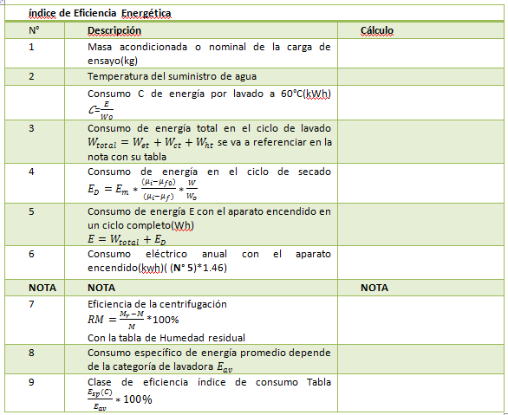
INFORME DE RESULTADOS

Slide 16
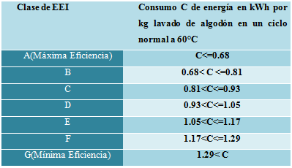
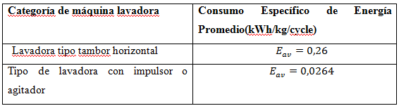

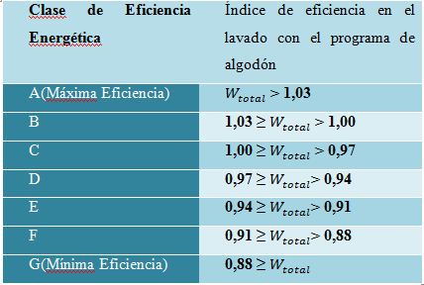
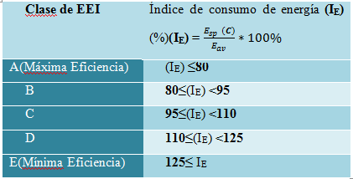
LAVADORA-SECADORA(RTE 124 IEC 60456 )

Slide 17
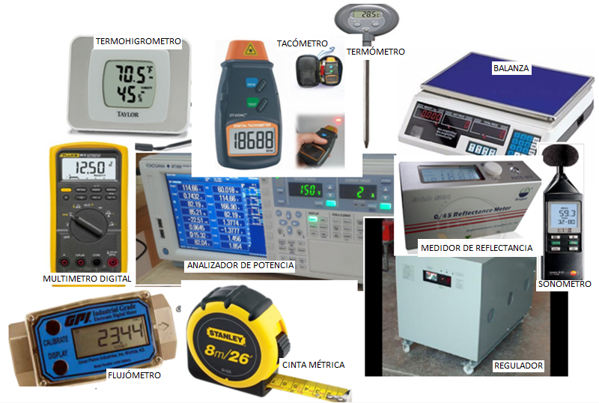
EQUIPOS

Slide 18
REFRIGERADORA(ETIQUETA RTE 035 INEN 2206 )
UFAE-EEI

Slide 19
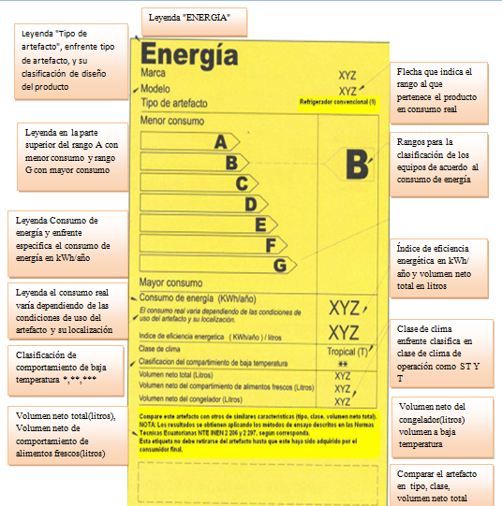
REFRIGERADORA(ETIQUETA RTE 035 INEN 2206 )

Slide 20
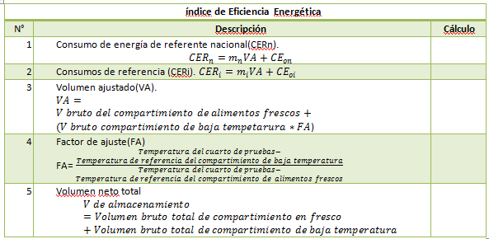
INFORME DE RESULTADOS
Notes:
Ceon = consumo de kwh/anio
Ceoi = consumo de energía para ínesimos

Slide 21
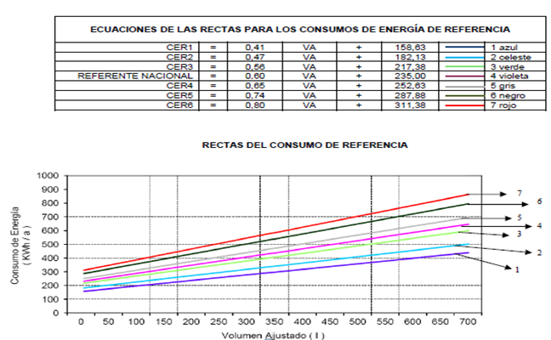
CONSUMO DE ENERGÍA DE REFERENCIA DE LA REFRIGERADORA

Slide 22
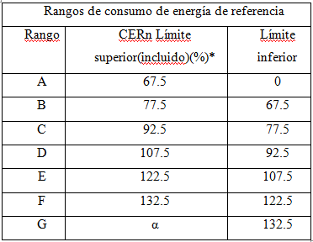
REFRIGERADORA(RTE 035 INEN 2206 )
MUESTREO
Si el número de unidades defectuosas de la muestra es igual al número de aceptación se aceptará el lote y si es igual o mayor al número de aceptación se rechazará
EFICIENCIA ENERGÉTICA

Slide 23
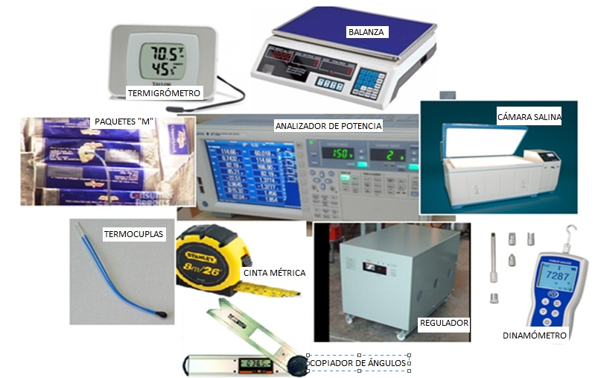
EQUIPOS

Slide 24
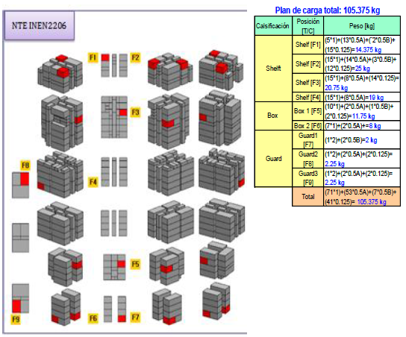
COLOCACIÓN DE PAQUETES”M”
Clase de clima | Temperatura del local de ensayo, °C | Temperatura de referencia del compartimiento de baja temperatura, °C |  |  | Temperatura de referencia del compartimiento de alimentos frescos, °C
 |  | * | ** | *** | +5
ST | + 25 | -6 | -12 | -18
T | + 32
Dimensiones, mm | Masa g
25x50x100 | 125
50x100x100 | 500
50x100x200 | 1000
Punto de congelación -1° C | Punto de congelación --5° C
230 g de oxietilmetilcelulosa | 232 g de oxietilmetilcelulosa
764,2 g de agua | 725 g de agua
5 g de cloruro de sodio | 43 g de cloruro de sodio
0,8 g de 6-cloro-meta-cresol | 0,8 g de 6-cloro-meta-cresol
Volumen del almacenamiento V del compartimiento de enfriamiento , litros | Número de paquetes
V<10 | 2
10≤V<20 | 3
20≤V<30 | 4
70≤V<80 | 9
V≥20 | 10

Slide 25
(HORNOS MICROONDAS)(RTE 123 IEC 60705 )
UFAE-EEI

Slide 26
MUESTREO (HORNOS MICROONDAS)(RTE 123 IEC 60705 )
Y en este caso se va a utilizar el esquema 1 a,
Donde solo un ítem es certificado los ítems posteriores no. Es como muestreo de lote aislado

Slide 27
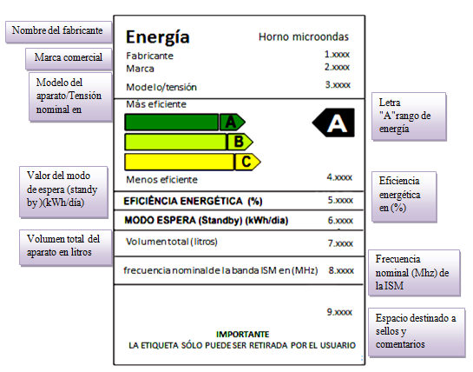
HORNOS MICROONDAS(RTE 123 IEC 60705 )

Slide 28
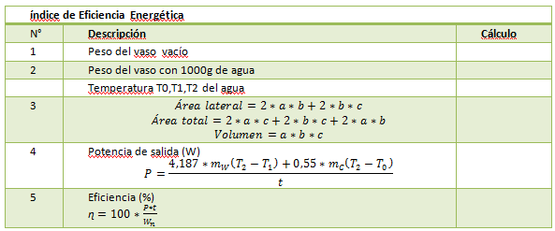

INFORME DE RESULTADOS(eficiencia)
Notes:
Wn = entrada de energía en wh/s incluye el magnetron ortoedro
A= ancho
B=profundo
C=alto

Slide 29
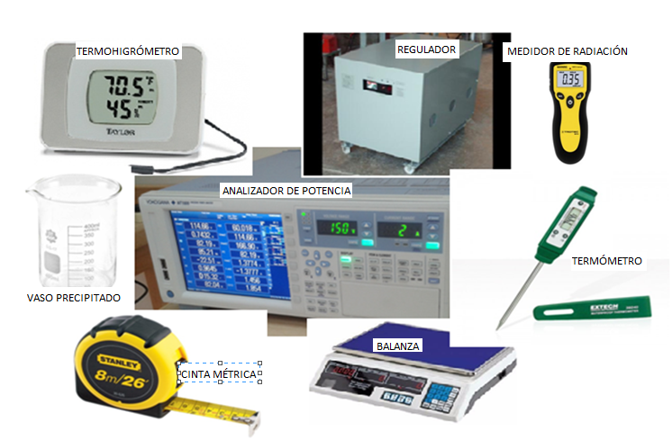
EQUIPOS

Slide 30
(SECADORAS DE ROPA RTE 111 IEC 61121 )
UFAE-EEI

Slide 31
MUESTREO(SECADORAS DE ROPA RTE 111 IEC 61121 )
Utilizar el esquema 1 a,
Donde solo un ítem es certificado los ítems posteriores no. Es como muestreo de lote aislado, análisis de ítems únicos

Slide 32
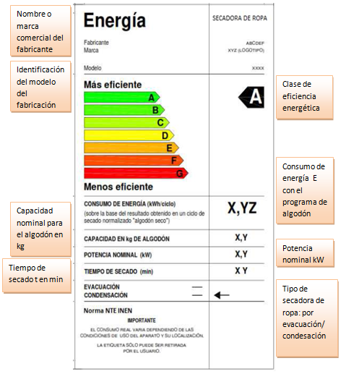
SECADORA DE ROPA(RTE 111 IEC 61121 )

Slide 33
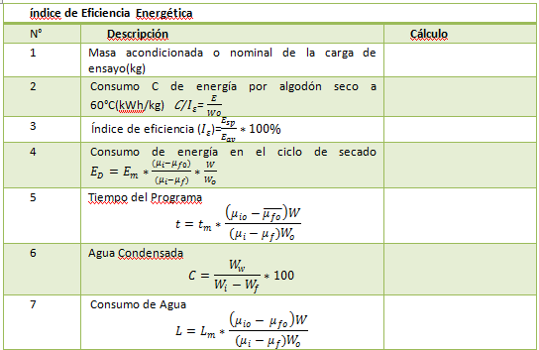
INFORMES DE RESULTADOS
Notes:
t = tiempo del programa ; tm = tiempo medido de programa E= consumo de energía por ciclo completo
Uio = contenido de humedad nominal
Ufo = contenido de humedad final nominal
L = consumo nominal de agua ; lm = consumo de agua medido wi= masa inicial luego del secado

Slide 34
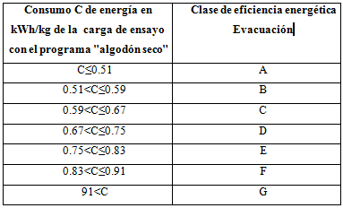
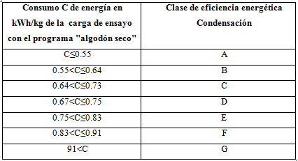
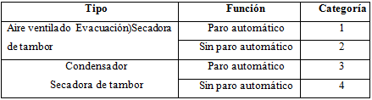

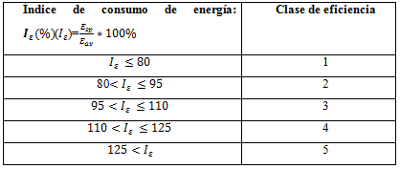
SECADORA DE ROPA(ETIQUETA) Y equipos
LOS EQUIPOS VAN A SER LOS MISMOS UTILIZAMOS EN EL ENSAYO DE LAVADORA –SECADORA JUNTOS

Slide 35
AIRES ACONDICIONADOS(RTE 072 NTE 2495 )
UFAE-ESPE

Slide 36
MUESTREO (AIRES ACONDICIONADOS SIN DUCTOS)
Tiene un lote de 8 acondicionadores se toman 4 muestras y de esas se tomó 1 para muestrear
De la muestra se toma 1 acondicionador al azar si la EEI es >5% de la nominal la muestra acepta la EEI de fábrica
Si realiza el muestreo de los 3 siguientes y sacar el promedio de EEI si este promedio < o = al 10% del nominal es aceptado ; si es > o = al 10% del nominal es rechazada

Slide 37
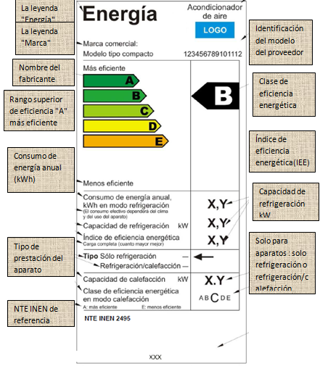
AIRES ACONDICIONADOS(RTE 072 NTE 2495 )

Slide 38
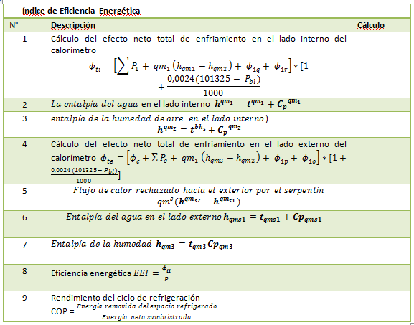
INFORME DE RESULTADOS
promedio
Notes:
Entalpía cantidad de calor en un kg de sustancia ; tqm1 = temperatura del agua suministrada durante la prueba
Cp qm1 = calor especifico de agua
Hqm2 = entalpía de humedad de aire tbh= temperatura de bulbo humedo hqm =calor especifico del agua P= promedio potencia electrica total de entrada del aparato COP cantidad de calor removido

Slide 39
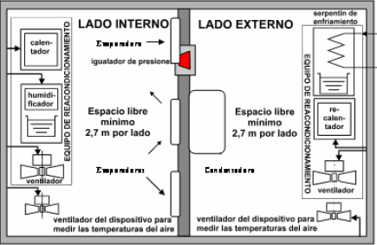
AIRES ACONDICIONADOS(MUESTREO Y calorímetro)

Slide 40
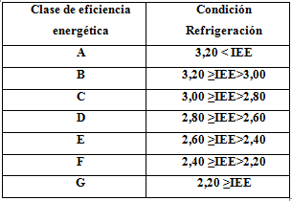
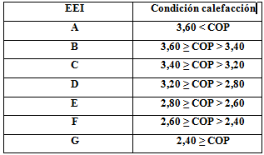
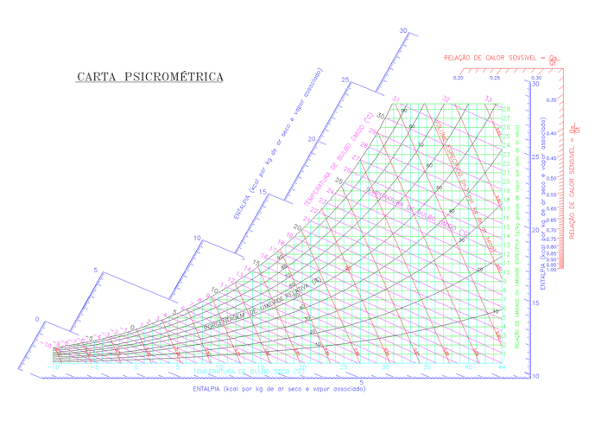
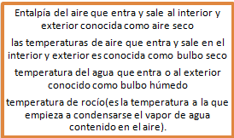
AIRES ACONDICIONADOS SIN DUCTOS(EFICIENCIA)
Magnitud | Valor
Temperatura del lado interno
Bulbo seco | 27°C
Bulbo humedo | 19°C
Temperatura del lado externo
Bulbo seco | 35°C
Tensión | 115 V
Frecuencia | 60 Hz

Slide 41
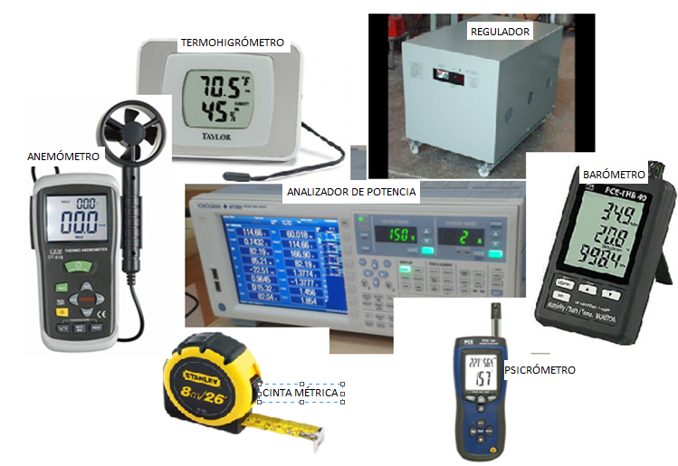
EQUIPOS

Slide 42
LAVADORA(RTE 077 INEN 2659 )
UFAE-EEI

Slide 43
MUESTREO (LAVADORA) Y EQUIPOS
Selección de la muestra. Se determina un lote de 9 lavadoras de ropa como mínimo por referencia de donde se toma una muestra de 5 lavadoras de ropa al azar.
De la muestra se toma 1 acondicionador al azar si la EEI es >5% de la nominal la muestra acepta la EEI de fábrica
Si realiza el muestreo de los 4 siguientes y sacar el promedio de EEI si este promedio < o = al 10% del nominal es aceptado ; si es > o = al 10% del nominal es rechazada
LOS EQUIPOS VAN A SER LOS MISMOS UTILIZAMOS EN EL ENSAYO DE LAVADORA –SECADORA JUNTOS CON LA INSERCIÓN DE EL MANÓMETRO, MEDIDOR DE AGUA , Y HIDRONEUMÁTICO

Slide 44
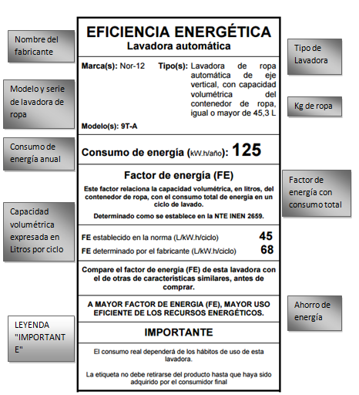
LAVADORA(RTE 077 INEN 2659 )

Slide 45
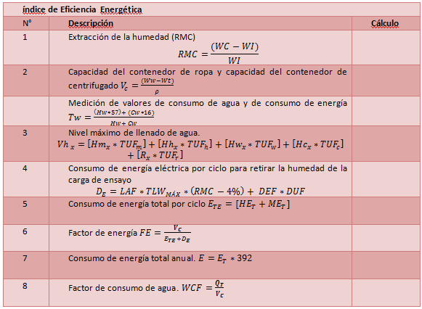
INFORME DE RESULTADO
Notes:
WI = carga de ensayo totalmente seco Tw= temperatura del agua de lavado
WC = carga de ensayo luego de la extracción
P = densidad de agua a la temperatura aplicable ; Hw= consumo de agua caliente
Cw = consumo de agua fría

Slide 46
INFRAESTRUCTURA FÍSICA Y EQUIPAMIENTO
Componentes y sistemas que se integran para poder brindar ciertos servicios como:
Distancia que deba recorrer el personal a llevar a cabo las distintas fases de los procesos debe ser mínima
El área de trabajo debe diseñarse de acuerdo volumen de trabajo, cantidad del personal que va a realizar la evaluación, instrumentación a utilizar y el lugar de almacenamiento de muestras
Ventilación
Las instalaciones se van a esquematizar de acuerdo a las solicitudes de ensayo
Con 10 mt de ancho y 15 mt de largo y 4 metros de alto
Donde:
A= Analizador de potencia ; B = Báscula y balanza; C = Aires acondicionados;
G=Regulador de voltaje L= Lavadora ;S =Secadora ;M= Microondas ;T= Televisión
Estantes , Escritorios , Extintor, Bodega ,Mesas Sillas ; CA= Termómetro para condiciones Ambientales ;O= Osciloscopio

Slide 47
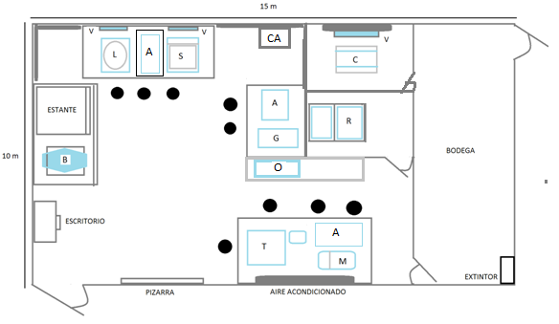
INFRAESTRUCTURA FÍSICA

Slide 48
EQUIPAMIENTO
Los Criterios de selección del equipamiento van a regirse a necesidades del personal como: fácil adquisición, manipulación y mantenimiento, efectividad del cálculo, rapidez de medición, y un costo económico cómodo como se vió en cada ensayo

Slide 49
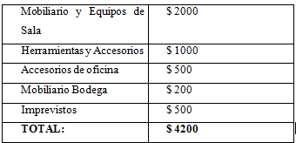

ASPECTO ECONÓMICO
Requerimiento económico ha establecer es el costo por ensayo y certificado
Compra de Normas por artefacto | TOTAL1 | $ 10000
Mobiliaria y equipos de la sala | TOTAL 2: | $ 4200
Equipos de ensayo | TOTAL 3: | $ 81.056,00
Cálculo | TOTAL: | $ 95.256,00

Slide 50
PROCESOS DE PRUEBAS TÉCNICAS
REQUERIMIENTOS FUNCIONALES
ENSAYO DE EFICIENCIA ENERGÉTICA PARA TELEVISORES23.png

